Slide 1
Nghiên cứu giải pháp tối ưu hóa tấn công Blind SQL injection
Giáo viên hướng dẫn: TS. Đỗ Quang Trung
Học viên: Hà Bách Nam
Lớp: CHAT01

Slide 2
Nội dung
1
Đặt vấn đề
2
Các phương pháp tối ưu hóa tấn công Blind SQL injection
3
Đề xuất phương pháp tối ưu hóa dựa trên thứ tự trả về
5
Giải pháp phòng chống
4
Xây dựng thực nghiệm
6
Kết luận, hướng phát triển của đề tài

Slide 3
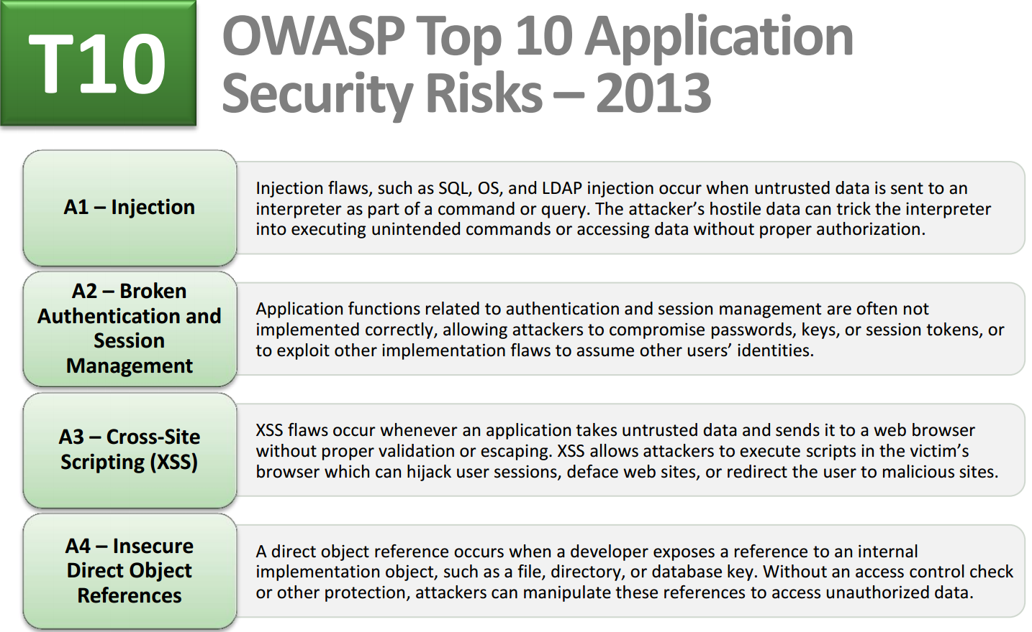
10 điểm yếu ứng dụng Web theo OWASP

Slide 4

Kiểm thử Blind Sql Injection như thế nào?
Kẻ tấn công chèn câu truy vấn:
where True
where False
VD:
vul.php?id = 1 and 1=1
vul.php?id = 1 and 1=2
Ứng dụng không trả về thông tin có thể thấy được từ CSDL hay từ những thông điệp lỗi.
Kẻ tấn công không thấy dữ liệu được trích xuất từ CSDL.

Slide 5
Tối ưu hóa tấn công khai thác Blind SQL Injection
Phương pháp khai thác Blind SQL Injection
Lấy từng ký tự trong kết quả trả về. Chuyển sang mã ASCII
Xác định giá trị bằng phương pháp vét cạn.
128 yêu cầu / 1 ký tự
Tại sao cần phải tối ưu ?
Giảm chi phí:
Thời gian.
Băng thông.
Tránh phát hiện.
Giảm số lượng yêu cầu để xác định 1 ký tự.

Slide 6
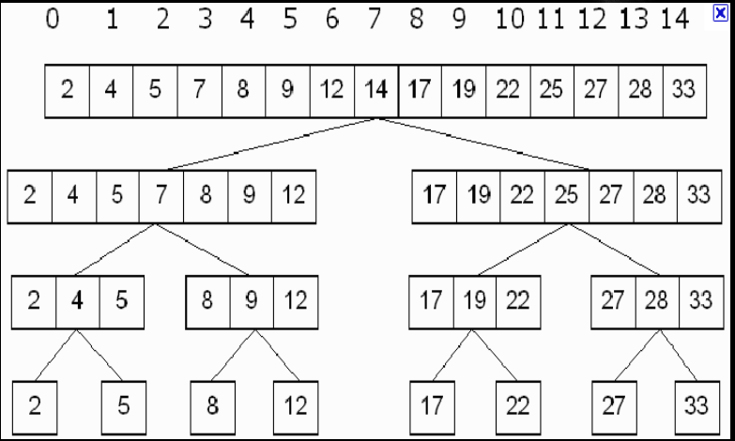
Tối ưu hóa tấn công khai thác Blind SQL Injection - Tìm kiếm nhị phân
Sử dụng thuật toán tìm kiếm nhị phân.
7 yêu cầu /1 ký tự.
Phải thực hiện tuần tự.

Slide 7
Tối ưu hóa tấn công khai thác Blind SQL Injection - Phương pháp dịch bit
Chuyển ký tự sang nhị phân. Lấy giá trị từng bước, kiểm tra bit đó là 0 hay 1.
Tính tổng giá trị để ra mã ASCII của ký tự.
7 yêu cầu/1 ký tự
Không cần tuần tự.
Mã nhị phân của “a” | Số bit được dịch | Kết quả dạng nhị phân | Kết quả dạng thập phân
01100001 | >> 7 | 00000000 | 0
01100001 | >> 6 | 00000001 | 1
01100001 | >> 5
01100001 | >> 4 | 00000110 | 6
01100001 | >> 3 | 00001100 | 12
01100001 | >> 2 | 00011000 | 24
01100001 | >> 1 | 00110000 | 48
01100001 | >> 0 | 01100001 | 97

Slide 8
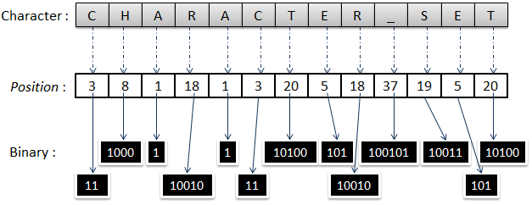
Tối ưu hóa tấn công khai thác Blind SQL Injection - Phương pháp Bin2Pos
Sử dụng FIND_IN_SET() để thu hẹp tập tìm kiếm.
Sử dụng phương pháp dịch bit và sleep() để tìm kiếm.
Tối đa 7 yêu cầu để xác định 1 ký tự.
Tăng thời gian

Slide 9
Hướng tiếp cận mới trong tối ưu hóa
Các phương pháp tối ưu hiện nay dựa trên:
Trong 1 yêu cầu chỉ trả về 2 trạng thái True/False
7 yêu cầu/1 ký tự
Các kỹ thuật dựa trên:
Tối ưu quá trình tìm kiếm: thuật toán tìm kiếm, thu hẹp phạm vi.
Tối ưu thời gian.
Đề xuất hướng tiếp cận mới:
Trả về nhiều hơn 2 trạng thái.
Có thể chạy được song song.

Slide 10
Phân tích dựa trên thứ tự trả về (1)
Sử dụng mệnh đề ORDER BY
Sắp xếp lại thứ tự nội dung trả về dựa trên kết quả truy vấn
Nếu ký tự là ‘a’, trả về thứ tự là 1 2 3 4 5
Nếu ký tự là ‘b’, trả về thứ tự là 1 2 3 5 4
…
Nếu ký tự là ‘Z’, trả về thứ tự là 15 4 3 2 1
Câu lệnh truy vấn dài. Việc kiểm tra phân tích khó khăn.
→ Phương pháp truy vấn khác ngắn gọn hơn.

Slide 11
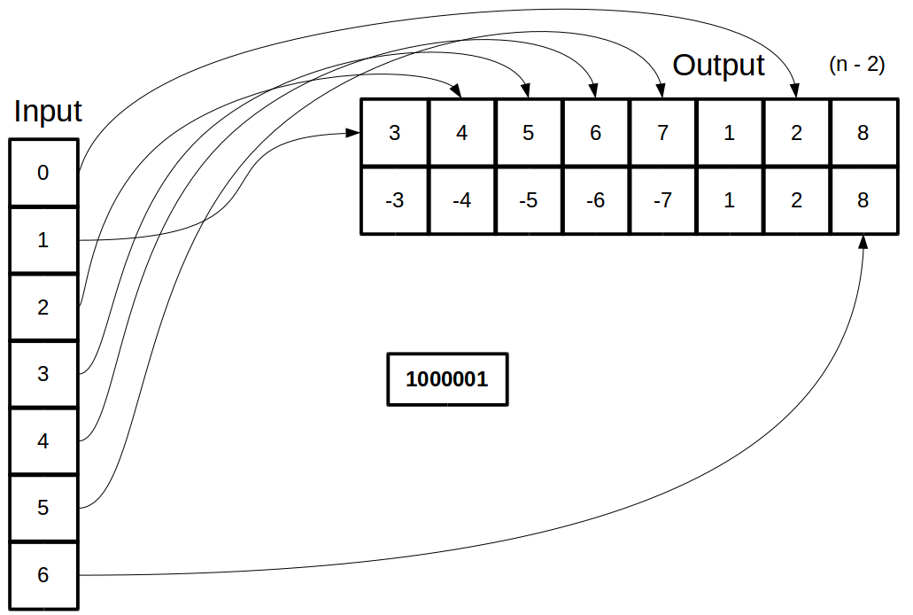
Phân tích dựa trên thứ tự trả về (2)
Chuyển ký tự cần tìm sang dạng nhị phân.
Lấy row có id=1 là mốc. Row thứ n biểu diễn bit (n-2).
Bit đó là 0, xếp trước row mốc (id=1).
Bit đó là 0, xếp sau row mốc (id=1).
1 ký tự/1 yêu cầu

Slide 12
Phân tích dựa trên thứ tự trả về (3)
Hạn chế:
Cần tối thiểu 8 row trả về.
Phải có cột tên id, giá trị tăng dần liên tục:
Sử dụng biến trong DBMS
Tính mở rộng:
Lấy nhiều hơn 1 ký tự trong 1 yêu cầu
m ký tự thì cần 7*m+1 (row)

Slide 13
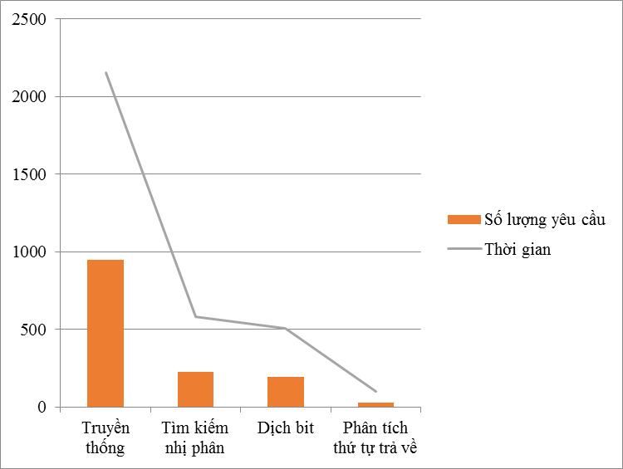
So sánh thực nghiệm
Thử nghiệm các phương pháp với chuỗi ký tự có độ dài bằng 27,

Slide 14
Giải pháp phòng chống
Mức lập trình:
Lập trình an toàn.
Sử dụng Prepare Statement.
Xác nhận đầu vào:
Danh sách WhiteList
Mức nền tảng (Platform):
Runtime Protection
Cấu hình bảo mật máy chủ CSDL

Slide 15
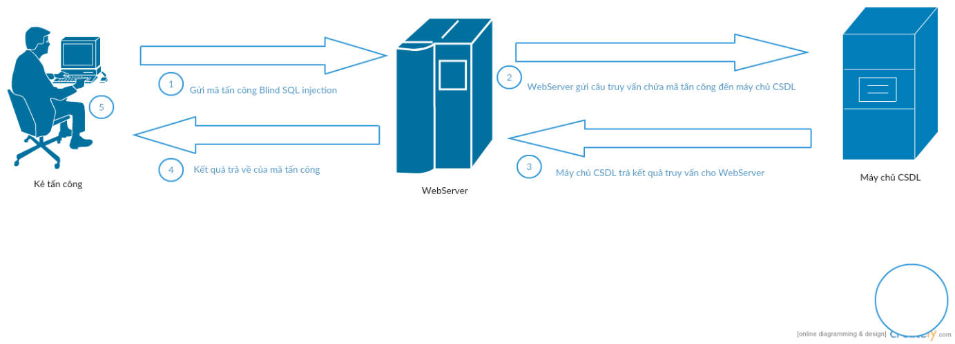
Demo

Slide 16
Tài liệu tham khảo
[1] TS Lương Thế Dũng (2010), “Giáo trình An toàn Cơ sở dữ liệu”, Học Viện Kỹ Thuật Mật Mã.
[2] Hà Bách Nam (2016), “Tối ưu hóa tấn công BLIND SQL INJECTION”, Tạp chí An toàn thông tin Ban Cơ yếu Chính phủ.
[3] Daniel Kachakil (2013), “Fast data extraction using SQL injection and XML statements”, Kachakill.
[4] Dafydd Stuttard Marcus Pinto (2011), “The Web Application Hacker's Handbook: Finding and Exploiting Security Flaws, 2nd Edition”, Wiley.
[5] Hanqing Wu Liz Zhao (2015), “Web Security: A WhiteHat Perspective”, CRC Press Book.
[6] Hoàng Quốc Thịnh (2012), “Optimized Blind Sql Injection”, Tetcon 2012.
[7] Justin Clarke (2012),“SQL Injection Attacks and Defense, Second Edition 2nd Edition”, Syngress.
[8] Michal Zalewski (2012), “The Tangled Web: A Guide to Securing Modern Web Applications 1st Edition”, No Starch.
[9] Roberto Salgado (2013), “SQL Injection Optimization and Obfuscation Techniques”, BlackHat EU 13.

